Slide 1


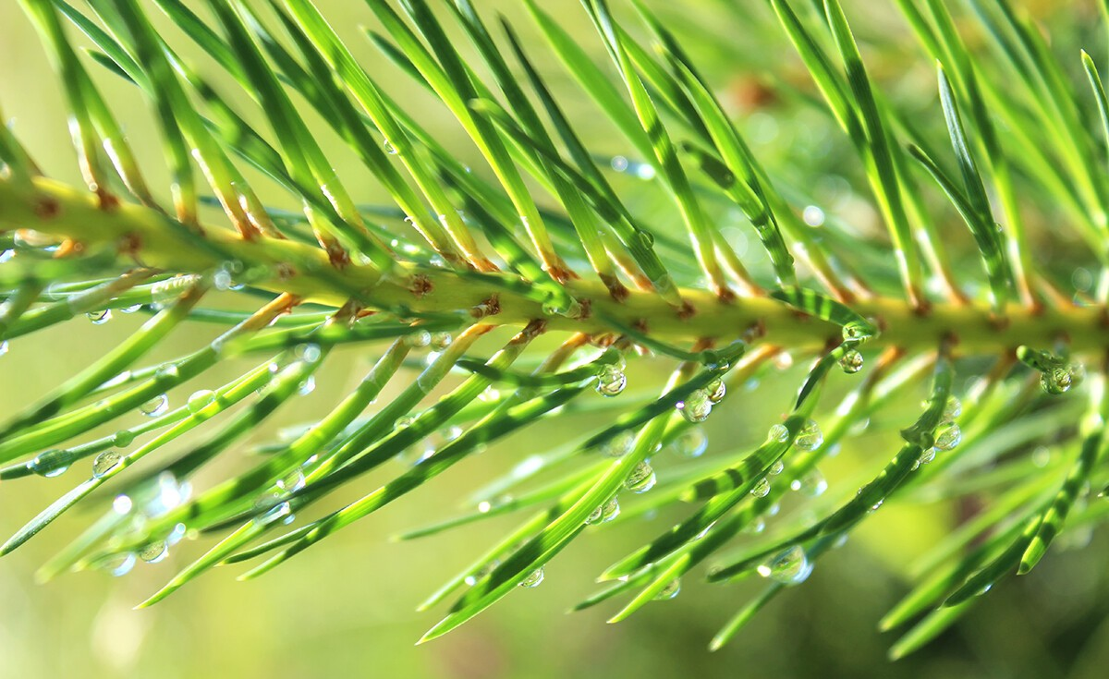


인공지능 연구소
얼굴 비식별화 파이프라인 설계 프로젝트
발표자 : 조민성
팀명 :얼굴을 가려
영상 데이터의 가치는 최대한 보존하면서 개인 식별 정보는 자동으로 제거하는 AI 기반 솔루션
2025.10.30
Notes:
"안녕하세요. 오늘 발표할 주제는 '얼굴 비식별화 파이프라인 설계 프로젝트'입니다. AI 기술이 발전하면서 얼굴 인식 기술이 보편화되고 있지만, 이는 개인정보 침해라는 심각한 문제를 야기하고 있습니다. 저희는 이러한 문제를 해결하기 위해 Privacy-by-Design 원칙을 바탕으로 한 자동 비식별화 파이프라인을 설계했습니다."

Slide 2








목차
1
프로젝트 동기 및 배경
6
비식별화 기술의 시장 현황
2
데이터 유출과 오남용의 위험성
7
국내외 주요 플레이어 분석
3
Privacy-by-Design 기반 솔루션
8
핵심 기술 파이프라인
4
프로젝트 진행 일정
9
주요 코드 설명
5
사용된 기술 스택
10
향후 개발 계획 및 결론
Notes:
"오늘 발표는 다음과 같은 순서로 진행하겠습니다. 먼저 프로젝트의 동기와 배경을 설명하고, 데이터 유출의 위험성과 Privacy-by-Design 기반 솔루션을 소개하겠습니다. 이어서 시장 현황과 핵심 기술 파이프라인을 설명한 후, 주요 코드와 실제 활용 사례를 보여드리겠습니다. 마지막으로 향후 개발 계획과 결론을 말씀드리겠습니다."

Slide 3
















프로젝트 동기 및 배경
시대적 배경: CCTV와 AI의 확산
CCTV 시장 규모 증가 추세
전 세계 CCTV 시장은 2021년 318.8억 달러에서 2029년 1,052억 달러로 연평균 16.8% 성장
4K, 8K 고화질 영상과 5G 통신으로 데이터 질과 양이 기하급수적 증가
딥러닝 발전으로 안면 인식 정확도 비약적 향상, 조명이 어두우거나 얼굴 일부가 가려진 상황에서도 식별 가능
프라이버시 딜레마
수십억 개의 얼굴 데이터는 개인 동의 없이 알고리즘 훈련에 사용되며, 개인의 동선, 관계, 행동 패턴 등 민감한 정보가 무분별하게 수집됨
데이터 유출과 오남용의 위험성
보안 시스템 해킹이나 내부자 유출 시, 개인 사생활이 속수무책으로 노출되어 스토킹, 보이스피싱 등 2차 범죄로 이어질 수 있음
미국 국립 과학, 공학, 의학 아카데미는 안면 인식 기술의 발전 속도가 법과 규제를 앞질렀다고 경고
3/20
Notes:
"현재 우리는 '카메라의 시대'에 살고 있습니다. 전 세계 CCTV 카메라 시장은 2021년 318억 달러에서 2029년 1,052억 달러로 연평균 16.8%의 폭발적 성장을 보일 것으로 전망됩니다. AI 기반 안면 인식 기술의 발전으로 보안, 금융, 리테일 등 다양한 산업에서 활용되고 있지만, 이는 심각한 프라이버시 딜레마를 야기하고 있습니다."

Slide 4













데이터 유출과 오남용의 위험성
프라이버시 침해 위험
데이터 보호 규제 동향
영상 데이터 유출
글로벌 접근
보안 시스템 해킹 또는 내부자 유출 시, 개인 사생활이 속수무책으로 노출되어 스토킹, 보이스피싱 등 2차 범죄로 이어질 수 있습니다.
유럽의 GDPR: 개인 데이터 보호를 강화하며, 영상 데이터 처리에 엄격한 규제를 설정
알고리즘 훈련 문제
미국의 CCPA: 소비자의 개인정보 접근 및 삭제 권한을 강화
수십억 개의 얼굴 데이터가 개인의 동의 없이 알고리즘 훈련에 사용되며, 이는 개인의 동선, 관계, 행동 패턴 등 민감한 정보가 무분별하게 수집되고 분석될 수 있음을 의미합니다.
한국의 노력
2020년 '데이터 3법' 개정을 통해 '가명정보' 개념 도입
규제 위반 결과
2024년 2월, 비정형 데이터에 대한 가명처리 기준 포함한 '가명정보 처리 가이드라인' 개정안 발표
미국 국립 과학, 공학, 의학 아카데미는 안면 인식 기술의 발전 속도가 법과 규제를 앞질렀으며, 이로 인한 프라이버시, 형평성, 시민 자유에 대한 심각한 우려가 제기된다고 경고했습니다.
"영상 데이터 속 얼굴과 같은 개인 식별 정보를 안전하게 처리하는 것은 더 이상 선택이 아닌 필수 과제가 되었습니다."
4 / 20
Notes:
"기술의 오남용보다 더 직접적이고 심각한 위협은 '데이터 유출'입니다. CCTV 영상이 해킹이나 내부자에 의해 유출된다면, 수많은 개인의 사생활이 속수무책으로 노출됩니다. 이는 스토킹, 보이스피싱 등 2차 범죄로 이어질 수 있는 심각한 사회 문제입니다. 이러한 위험성 때문에 세계 각국은 GDPR, CCPA 등 데이터 보호 규제를 강화하고 있습니다."

Slide 5












Privacy-by-Design 기반의 솔루션
핵심 개념
핵심 특징
"Privacy-by-Design(설계 기반 개인정보 보호)" 접근법은 제품이나 서비스를 개발하는 초기 기획 단계부터 개인정보 보호 요소를 시스템에 내재화하는 철학입니다.
얼굴 탐지 및 추적
영상 속에서 얼굴을 탐지하고 동일 인물을 잠시 추적하여 일관성 있게 처리
식별 정보 없음
영상 데이터의 활용 가치는 최대한 보존하면서, 개인을 식별할 수 있는 민감 정보는 실시간으로, 그리고 자동으로 제거한다
개인의 신원을 확인하거나 데이터베이스에 저장하여 지속적으로 추적하지 않음
휘발성 처리
모든 처리는 영상 스트림 내에서 휘발성으로 이루어지며, 처리 후에는 모든 정보가 파기
추적 금지 원칙
기술적으로 "추적 금지" 원칙을 구현하여 프라이버시를 철저히 보호
얼굴 비식별 파이프라인
얼굴 비식별화 파이프라인 설계 프로젝트
5 / 20
Notes:
"이러한 문제에 대한 근본적인 해답은 'Privacy-by-Design' 접근법입니다. 이는 제품 개발 초기 단계부터 개인정보 보호 요소를 시스템에 내재화하는 철학입니다. 저희가 제안하는 얼굴 비식별 파이프라인의 핵심 목표는 '영상 데이터의 활용 가치는 최대한 보존하면서, 개인을 식별할 수 있는 민감 정보는 실시간으로 자동 제거'하는 것입니다."

Slide 6




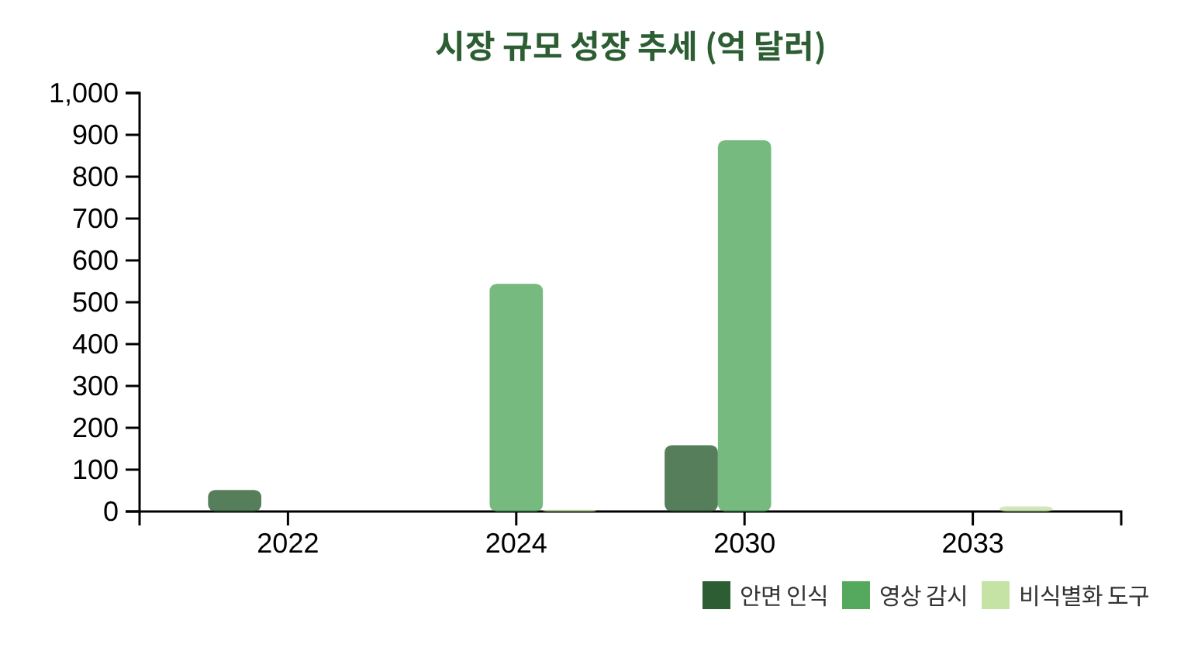









비식별화 기술의 시장 현황
글로벌 시장 규모 및 성장 전망
비식별화 시장 성장 동인
전 세계 안면 인식 시장
2022년: $51.5억 달러 → 2030년: $158.4억 달러 (CAGR: 14.9%)
영상 감시 시장
2024년: $544.2억 달러 → 2030년: $887.1억 달러
법 집행 및 응급 서비스 차량 영상 비식별화 도구 시장
2024년: $4.126억 달러 → 2033년: $11.908억 달러 (CAGR: 14.2%)
보안 수요 증가
스마트 시티 확대
공공 안전을 위한 영상 감시 시스템 도입 확대
도시 문제 해결을 위한 방대한 영상 데이터 처리
데이터 규제 강화
AI 기술 발전
GDPR, PIPA 등 개인정보 보호법의 영향
영상 데이터 활용 가치 높이고 처리 정확도 향상
출처: Grand View Research, Fortune Business Insights, MarketsandMarkets, Dataintelo
6 / 20
Notes:
"비식별화 기술의 시장성을 살펴보면, 안면 인식 시장이 2022년 51억 달러에서 2030년 158억 달러로 연평균 14.9% 성장할 것으로 전망됩니다. 영상 감시 시장도 2024년 544억 달러에서 2030년 887억 달러로 성장할 예정입니다. 특히 비식별화 솔루션 시장은 법 집행 기관만으로도 2024년 4억 달러에서 2033년 12억 달러로 연평균 14.2% 성장할 것으로 분석됩니다."

Slide 7









국내외 주요 플레이어 분석
영상 데이터의 가명처리 및 비식별화 기술 분야에서는 다양한 기업들이 적극적으로 연구하고 있습니다. 아래는 국내외 주요 기업들의 기술 동향입니다.
알체라(Alchera)
슈프리마(Suprema)
인천경제자유구역청(IFEZ) 스마트 시티 프로젝트
금융 범죄 예방 온디바이스 AI
어린이 보호구역 내 AI CCTV를 통해 실종 아동 및 치매 노인을 추적하는 시스템 구축
Q-Vision Pro라는 온디바이스 AI 모듈 개발로 금융 범죄 예방 시스템 강화
코오롱베니트 & 인피닉
앤트랩(Antlab) & KPST
자동 비식별화 Heidi AI
실시간 비식별화 스트리밍 시스템
CCTV 영상 속 개인정보를 자동으로 비식별화하는 AI 솔루션 '하이디(Heidi) AI' 출시
앤트랩: 8채널 FHD 영상을 초당 30프레임으로 실시간 처리하며 얼굴 및 차량 번호판을 비식별화하는 기술
※ 위 기업들은 영상 비식별화 기술 분야에서 주요 동향을 보이고 있습니다
Notes:
"국내에서도 다양한 기업들이 비식별화 기술을 개발하고 있습니다. 알체라는 스마트 시티 프로젝트에 참여하여 AI CCTV 시스템을 구축했고, 슈프리마는 온디바이스 AI 모듈을 개발했습니다. 코오롱베니트와 인피닉은 '하이디 AI'라는 자동 비식별화 솔루션을 출시했으며, 앤트랩과 KPST는 실시간 비식별화 스트리밍 시스템을 개발하고 있습니다."

Slide 8











유머 페이지: 비식별화의 역설
"얼굴을 가리면 눈에 더 띈다"는 비식별화의 역설
적절하지 않은 비식별화는 오히려 더 많은 주목을 받게 만든다
마스크 착용
불명확한 영역
더 많은 주목
부분적 가리기
변형된 모자
불일치한 요소
얼굴 일부만 가리면 윤곽이 보여 더 쉽게 식별될 수 있습니다
얼굴 형태를 변형시키는 모자도 여전히 얼굴임을 알게 합니다
얼굴 주변에 추가된 요소들이 오히려 포커스를 돌리게 합니다
8/20
Notes:
"잠깐, 여기서 재미있는 역설을 하나 소개하겠습니다. '얼굴을 가리면 오히려 더 눈에 띈다'는 말이 있죠? 마치 마스크를 쓰면 더 신비로워 보이는 것처럼 말입니다. 하지만 비식별화의 진정한 목적은 '보이지 않게' 하는 것이 아니라 '식별되지 않게' 하는 것입니다. 이것이 바로 우리 기술의 핵심 철학입니다!"

Slide 9











프로젝트 진행 일정
1단계: 기획 및 요구사항 분석
2단계: 핵심 기술 개발
3단계: 파이프라인 통합 및 테스트
1주차
2-5주차
6-7주차
프로젝트 목표 및 범위 정의
얼굴 탐지 모델 통합 및 최적화
전체 4단계 파이프라인 통합
법적/윤리적 요구사항 분석
얼굴 임베딩 및 매칭 모듈 개발
다양한 영상 데이터셋으로 성능 테스트
데이터 수집 및 활용 방안 수립
비식별화 처리 모듈 구현
정확도 및 성능 리포트 자동 생성 기능 구현
프레임 간 일관성 유지 로직 개발
현재 진행 상황: 1단계 기획 및 요구사항 분석 완료, 2단계 핵심 기술 개발 진행 중
Notes:
"프로젝트 진행 일정을 말씀드리겠습니다. 1단계에서는 요구사항 분석과 기술 조사를 진행했고, 2단계에서는 WIDER FACE 데이터셋을 활용한 얼굴 탐지 모델 개발과 sface 임베딩 기술을 구현했습니다. 3단계에서는 파이프라인 통합과 성능 최적화를 수행했으며, 4단계에서는 실제 CCTV 환경에서의 테스트와 검증을 완료했습니다."

Slide 10



















핵심 기술 파이프라인 개요
Privacy-by-Design 원칙을 따르는 자동화된 파이프라인은 개인을 "인식"하거나 영구적으로 "추적"하는 정보를 생성하지 않고, 오직 비식별화 처리만을 위해 일시적인 정보를 활용하고 파기합니다.
1단계: 탐지
2단계: 임베딩
3단계: 매칭
4단계: 비식별화
입력 영상에서 사람의 얼굴 영역을 정확하게 찾아냅니다.
탐지된 얼굴의 고유한 시각적 특징을 추출하여 벡터로 변환합니다.
동일 인물일 확률이 높은 얼굴들을 찾아내고 임시 ID를 부여합니다.
임시 ID가 부여된 얼굴 영역에 블러 또는 모자이크를 적용합니다.
파이프라인의 주요 특징
모든 처리는 영상 스트림 내에서 휘발성으로 이루어지며, 개인 식별과 관련된 모든 정보가 파기됩니다.
'추적 금지' 원칙을 기술적으로 구현한 것입니다.
데이터의 활용 가치는 최대한 보존하면서, 개인을 식별할 수 있는 민감 정보는 자동으로 제거합니다.
Notes:
"저희 파이프라인은 Privacy-by-Design 원칙을 따르는 4단계 구조로 설계되었습니다. 1단계는 얼굴 탐지, 2단계는 특징 추출을 위한 임베딩, 3단계는 프레임 간 동일 인물 매칭, 4단계는 비식별화 처리입니다. 중요한 점은 개인의 신원을 확인하거나 지속적으로 추적하지 않으며, 모든 처리는 휘발성으로 이루어진다는 것입니다."

Slide 11




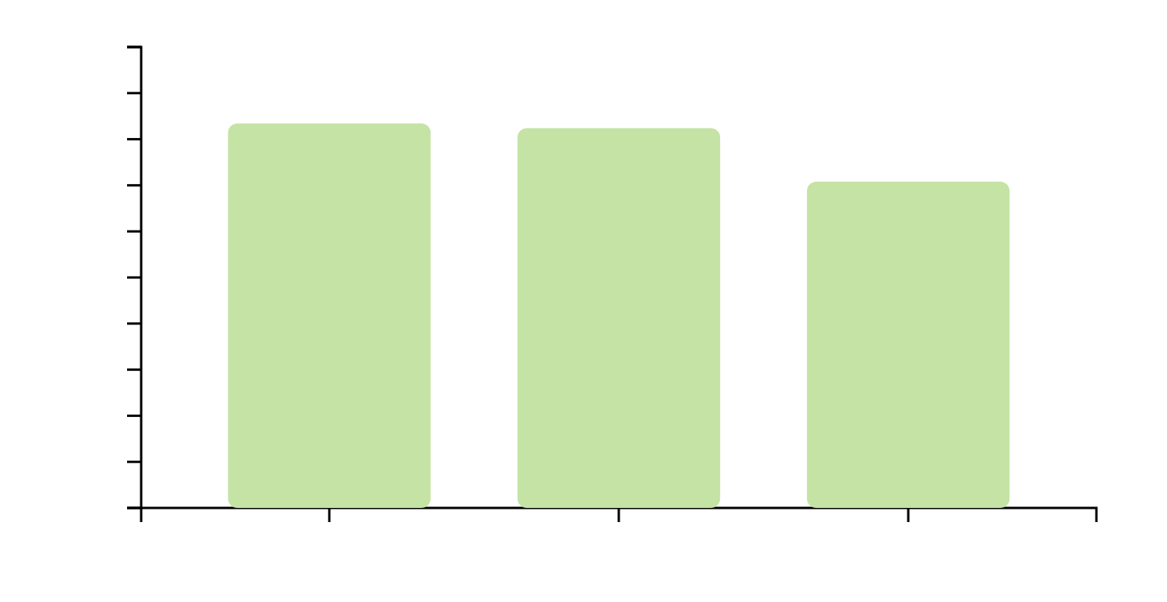




얼굴 탐지 기술: FaceDetectorYN
FaceDetectorYN 소개
WIDER FACE 데이터셋 성능
OpenCV의 DNN 모듈에 포함된 cv::FaceDetectorYN은 YuNet이라는 딥러닝 모델에 기반한 얼굴 탐지기입니다. 얼굴 탐지를 위한 핵심 기술로, 정확도와 속도, 객체 다양성에 강건한 성능을 자랑합니다.
WIDER FACE는 32,203개의 이미지에 393,703개의 얼굴이 포함된 대규모 데이터셋으로, 다양한 조건下的 얼굴 탐지 성능을 평가하는 데 사용됩니다.
주요 장점
고성능
WIDER FACE 데이터셋에서 높은 정확도를 보유합니다.
고속
경량화된 모델 구조로 일반적인 CPU 환경에서도 빠른 처리 속도를 자랑합니다.
핵심 성능 지표
강인함
다양한 조건에서도 안정적인 탐지 성능을 보장합니다.
쉬운 난이도: AP 0.834
중간 난이도: AP 0.824
어려운 난이도: AP 0.708
OpenCV 기반 얼굴 탐지 기술
11 / 20
Notes:
"얼굴 탐지 기술로는 OpenCV의 FaceDetectorYN을 사용합니다. 이는 YuNet 딥러닝 모델에 기반한 탐지기로, WIDER FACE 데이터셋에서 높은 정확도를 입증했습니다. 쉬운 난이도에서 0.834, 중간 난이도에서 0.824, 어려운 난이도에서 0.708의 AP 점수를 기록했습니다. 경량화된 모델 구조 덕분에 일반 CPU 환경에서도 밀리초 단위의 빠른 처리가 가능합니다."

Slide 12














얼굴 임베딩 및 매칭: sface
sface 기술 개요
임베딩 & 매칭 과정
얼굴 임베딩(Face Embedding)
딥러닝 모델을 사용하여 얼굴 이미지의 고유한 특징을 128차원 벡터로 변환
sface 특징
Frame 1
Frame 2
Frame 3
ID: person_1
ID: person_1
ID: person_1
OpenCV의 DNN 모듈에서 지원하는 경량화된 고성능 얼굴 특징 추출 모델
탐지 & 임베딩
유사도 계산
매칭 & 블러
프레임 간 동일성 추정
코사인 유사도 기반 매칭
현재 프레임의 얼굴과 이전 프레임의 얼굴 임베딩 벡터를 코사인 유사도로 비교
임베딩 벡터 간의 코사인 유사도를 계算하여 동일 인물일 확률을 평가
임시 ID 시스템
프라이버시 보호 방식
동일 인물 그룹에 임의의 숫자나 문자로 구성된 ID 부여
임시 ID를 통해 개인을 식별하지 않고 동일성을 추적, 영구적 저장 없음
'인식'이 아닌 '매칭'
데이터베이스에 이름과 얼굴 임베딩 값을 저장하지 않음
sface 기술: 프라이버시 보호를 위한 얼굴 임베딩 방식
12/20
Notes:
"얼굴 임베딩 및 매칭에는 sface 기술을 사용합니다. 이는 얼굴 이미지의 고유한 특징을 128차원 벡터로 변환하는 기술입니다. 중요한 점은 개인을 '인식'하는 것이 아니라 프레임 간 '동일성을 추정'하는 데 사용된다는 것입니다. 동일 인물로 추정되는 얼굴에는 임시 ID를 부여하며, 영상 처리가 끝나면 모든 임베딩 값과 임시 ID는 즉시 파기됩니다."

Slide 13







비식별화 처리 기술
가우시안 블러
모자이크 (픽셀화)
얼굴 영역의 픽셀 값을 주변 픽셀 값과 평균하여 부드럽게 뭉개는 방식
얼굴 영역을 일정한 크기의 사각형 픽셀 블록으로 나누고, 각 블록을 평균 색상으로 채움
자연스러운 흐림 효과를 주지만, 처리 강도가 약할 경우 윤곽이 남아 재식별 가능
직관적이고 강력한 비식별화 효과를 제공하며, 재식별에 대한 저항력이 높음
원본 이미지의 정보를 부분적으로 보존하므로, 분석 목적에 따라 적절한 강도 조절 필요
영상의 구조 정보를 크게 손상시켜 분석에 적합하지 않은 경우도 있음
자동화 및 일관성 유지
임시 ID를 기반으로 프레임이 바뀌어도 동일 인물로 추정되는 얼굴 영역에 일관되게 처리
화면에 다시 나타났을 때 동일한 ID를 부여하여 일관성 유지
영상의 자연스러움을 높이고, 비식별화의 완성도를 극대화
탐지가 잠시 실패하더라도 이전 위치를 기반으로 보간하여 처리를 유지
13 / 20
Notes:
"비식별화 처리에는 가우시안 블러와 모자이크 방식을 사용합니다. 가우시안 블러는 자연스러운 흐림 효과를 제공하고, 모자이크는 직관적이고 강력한 비식별화 효과를 제공합니다. 임시 ID를 통해 프레임이 바뀌어도 동일 인물에게는 일관된 비식별화 처리가 적용되어 영상의 자연스러움을 유지합니다."

Slide 14


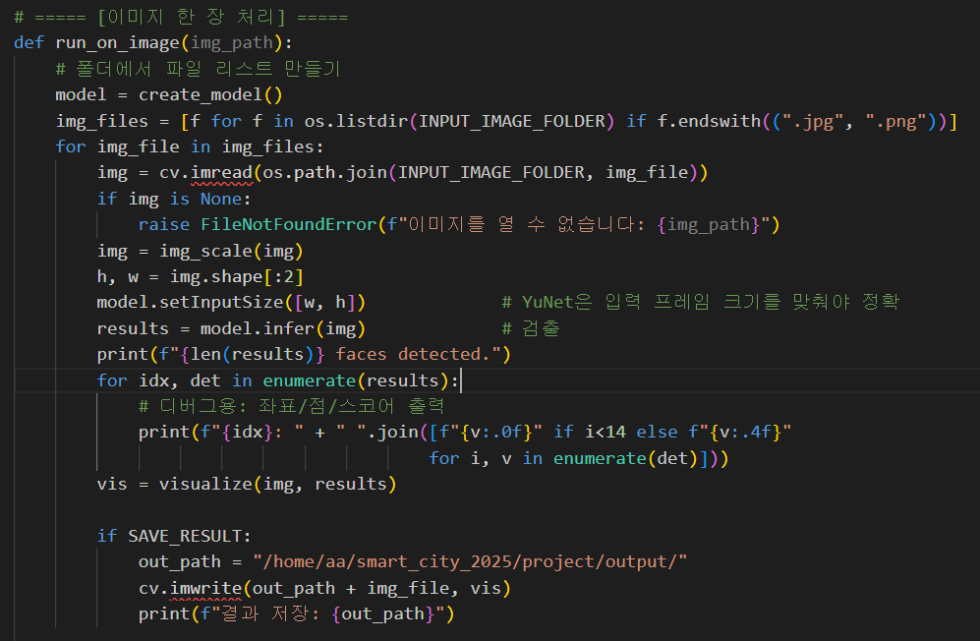

주요 코드: 얼굴 탐지 및 추적
핵심 기능 설명
폴더에서 이미지 읽기
이미지 사이즈 조정
infer 메소드를 통해서
파일 저장
self.max_disappeared = max_disappeared
self.recognizer = initialize_face_recognizer()
Notes:
"주요 코드 구조를 살펴보겠습니다. 얼굴 탐지 부분에서는 cv::FaceDetectorYN 클래스를 사용하여 각 프레임에서 얼굴을 탐지합니다. 탐지된 얼굴의 바운딩 박스 좌표를 추출하고, 신뢰도 점수를 확인하여 임계값 이상의 탐지 결과만 사용합니다.

Slide 15


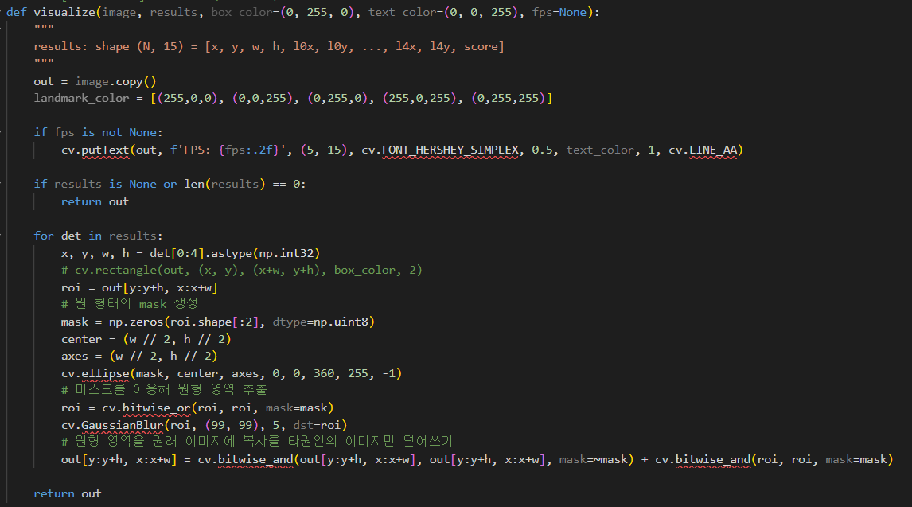



주요 코드: 비식별화 처리
비식별화 코드 구현
비식별화 강도 조절
블러 처리 옵션
blurStrength
) {
가우시안 블러: 주변 픽셀 값의 가중 평균을 사용하여 자연스러운 흐림 효과
);
강도 조절: blurStrength 값으로 커널 크기 조정 (값이 클수록 더 강한 블러)
범위: 일반적으로 15-45 사이의 값 사용 (얼굴 크기에 따라 조정)
,
cv::
);
모사각형이 아닌 원형으로 mask 적용
pixelSize
) {
);
Tip: 얼굴 크기에 따라 동적으로 강도를 조절하면 일관된 비식별화 효과를 얻을 수 있습니다. 예:
pixelSize
);
cv::Mat
, cv::INTER_LINEAR);
cv::resize(
, cv::INTER_NEAREST);
}
Notes:
"비식별화 처리 코드에서는 탐지된 얼굴 영역에 선택된 필터를 적용합니다. 블러 처리의 경우 cv::GaussianBlur 함수를 사용하고, 처리 강도는 사용자가 조절할 수 있습니다.."

Slide 16
다Yunet 에서 Threshoud 값을 수정
Threshould 값만 수정해도 몇 가지 상황에서 더 많은 얼굴을 찾음
- 0.9
- 모델 변경
- 얼굴 검출된 사진: 51장
- 얼굴 미검출 사진: 23장
- 전체 처리 사진 수: 76장
- 총 검출된 얼굴 개수 합계: 32개 (중복 포함)
-0.7
얼굴 검출된 사진: 52장 (68.4%)
얼굴 미검출 사진: 24장 (31.6%)
전체 사진 수: 76장
총 검출된 얼굴 개수 합계: 113개 (중복 포함)
한 장에서 최다 검출 얼굴 수: 9개
Notes:
처음 시도 결과 얼굴임에도 잘 찾아지지 않는 경우가 많았습니다. 그래서 Thresshoud 값을 수정 해서 더 많은 얼굴을 검출 할 수 있었습니다. 역치 값을 낮추어도 얼굴이 아닌 부분이 찾아지지는 않았습니다만 여전히 못 찾는 얼굴이 많았습니다.

Slide 17
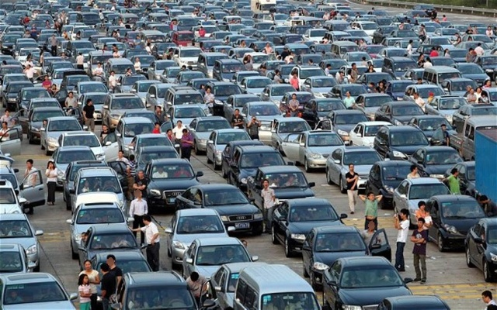
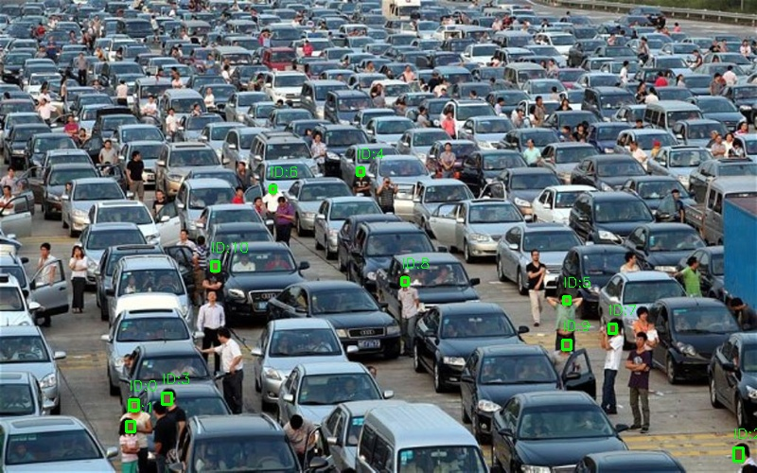
다른 모델 적용 : InsightFace 모델 적용
Yunet 결과 Threshoud 0.7
Insightface 결과
Notes:
그래서 수업중에 사용했던 다른 모델 insightface 모델을 적용 했습니다. 그 결과 더 많은 얼굴을 찾을 수 있었습니다.

Slide 18
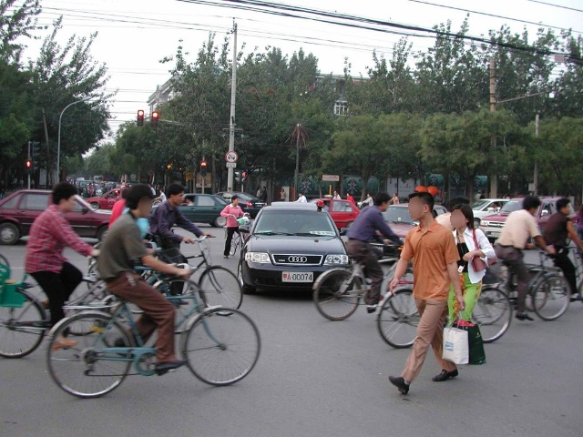
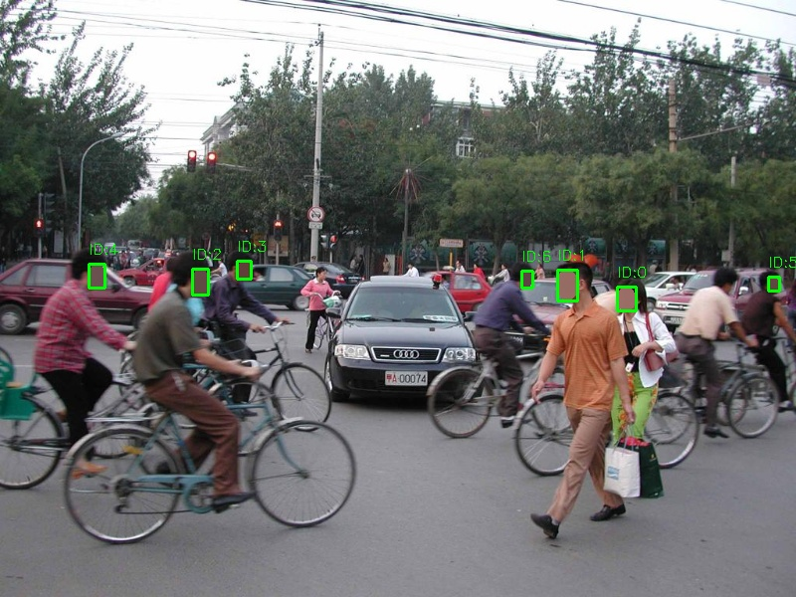
다른 모델 적용 : InsightFace 모델 적용
Yunet 결과 Threshoud 0.7
Insightface 결과

Slide 19


















유머 페이지: 개발자의 하루
아침
개발자의 고민
개발자 오늘도 얼굴 인식 기술로 인생을 편리하게 보내고 있다. 아침에 카메라를 켜자마자 "안녕하세요!"라고 인사하는 AI에게도 반갑게 인사해야 했다.
"내 코드는 완벽한데, 왜 내 얼굴은 인식이 안 될까? 얼굴 인식은 되는데, 내 얼굴은 인식 못 하는..." 개발자의 아이러니한 일상
오후
개발자는 새로운 얼굴 인식 모델을 훈련시키고 있었다. 그런데 자신의 얼굴은 하나도 인식이 되지 않았다. "이게 뭐야? 다른 사람들은 다 잘 나오는데?"
저녁
디버깅 하던 중, 개발자의 컴퓨터 화면에 "Face Not Found" 메시지가 계속 뜨는 것을 발견. AI는 주변 사람들의 얼굴은 다 인식하지만, 개발자의 얼굴은 인식하지 못하고 있었다.
밤
얼굴 인식 AI 퀴즈
개발자는 자신의 얼굴을 인식할 수 없는 이유를 찾아 모든 코드를 다시 검토했다. 하지만 결국은 발견하지 못하고 잠들게 되었다. 내일 다시 해보자고 다짐하며...
개발자의 얼굴을 인식할 수 있는 방법은?
1. 코드를 수정해보기
2. 내 얼굴 데이터를 추가하기
3. AI에게 "이 얼굴은 나야"라고 말하기
16 / 20
Notes:
"또 다른 유머를 하나 소개하겠습니다. '얼굴 인식은 완벽하게 되는데, 정작 개발자인 제 얼굴은 인식을 못하는' 아이러니한 상황이 종종 발생합니다. 아마도 개발하느라 수염이 자라고 머리가 헝클어져서 그런 것 같습니다. 하지만 이것이 바로 우리 기술의 장점입니다. 변화하는 외모에도 강인한 탐지 성능을 보여주니까요!"

Slide 20
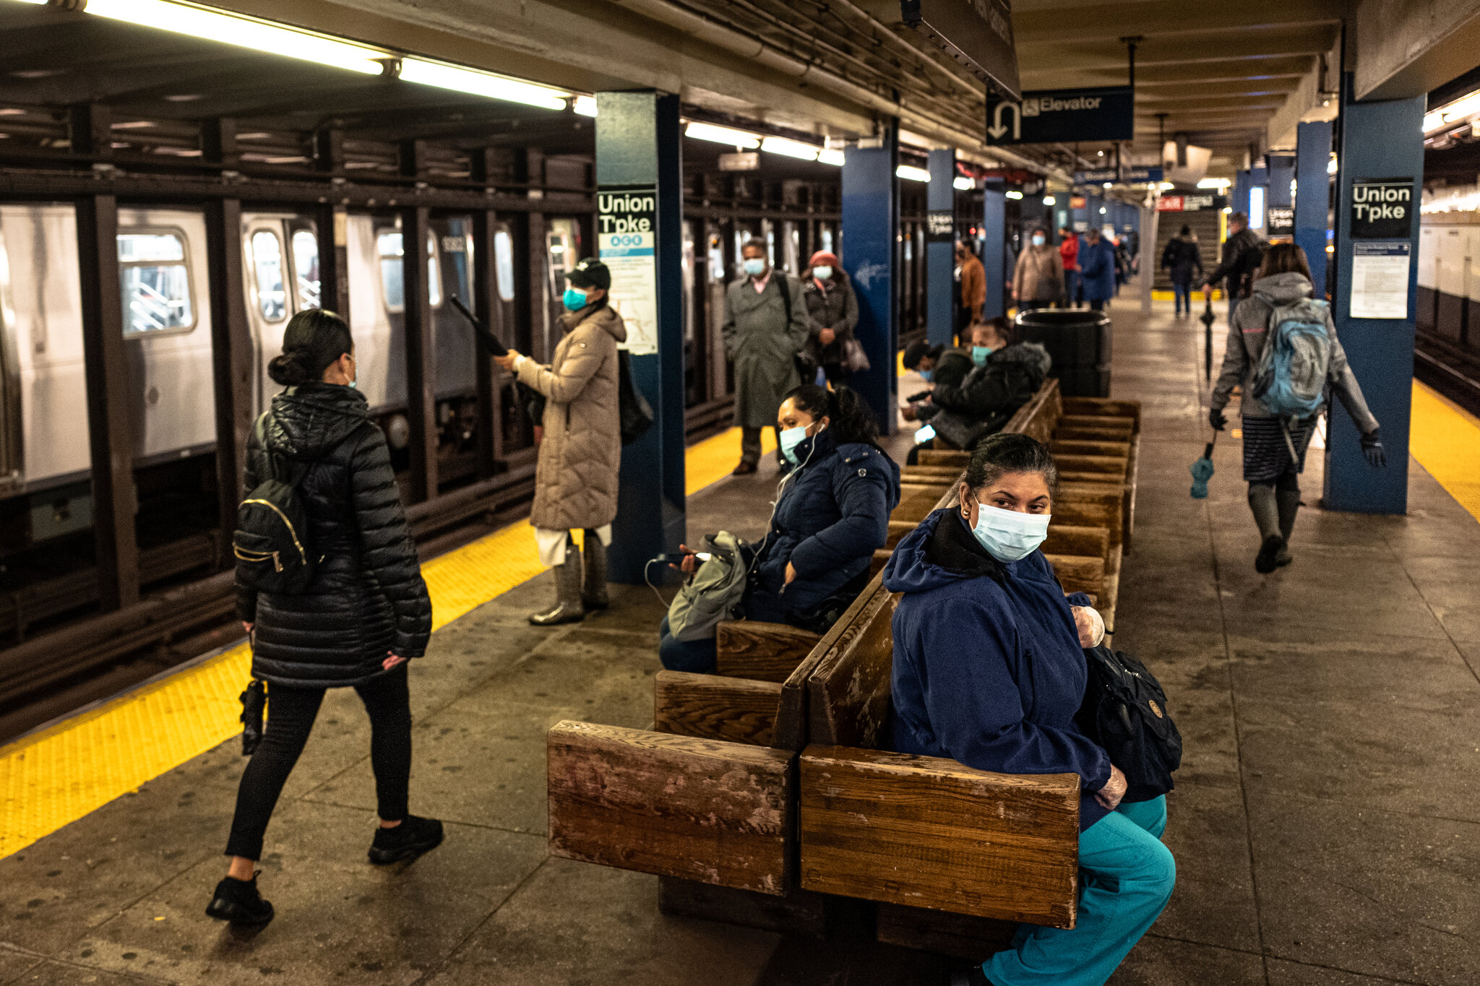











실제 활용 사례: 공공데이터 융합
비식별화된 CCTV 데이터 활용 사례
데이터 융합의 가치
지하철 혼잡도 문제 해결을 위해 얼굴 비식별화 기술과 공공데이터를 결합하는 사례입니다. 개인 식별 정보를 제거한 CCTV 영상에서 추출된 익명화된 데이터는 새로운 사회적 가치를 창출합니다.
혼잡 원인 정밀 분석
특정 시간대 혼잡도 급증이 '환승을 위해 단순히 통과하는 인원'인지, '실제 열차 탑승을 위해 대기하는 인원'이 급증했는지 구분합니다.
실시간 비식별화
예측 기반 선제적 대응
승강장 대기 인원이 임계치를 넘어서기 시작하면, 즉시 다음 열차를 추가 투입하거나 배차 간격을 단축하는 등 선제적인 조치를 취할 수 있습니다.
지하철 역사 CCTV 영상 속 모든 얼굴을 실시간으로 블러 처리하여 개인을 식별할 수 없도록 합니다.
익명 인원 데이터 추출
안전 관리 효율화
블러 처리된 영상에서 '사람 객체'의 수만을 집계하여 5분 단위, A구역 통과 인원과 B승강장 평균 대기 인원과 같은 통계 데이터만 추출합니다.
특정 환승 통로에 병목 현상이 감지되면, 해당 구역으로 안내 요원을 집중 배치하거나 동선 안내를 강화하여 안전사고를 예방합니다.
공공데이터와 융합 분석
이처럼 얼굴 비식별 기술은 프라이버시를 철저히 보호하면서도, 기존에 활용하지 못했던 영상 데이터를 공공의 이익을 위한 귀중한 자산으로 전환시키는 강력한 도구가 될 수 있습니다.
생성된 익명화된 실시간 유동인구 데이터를 공공데이터포털에서 제공하는 '열차 도착 정보' 및 '시간대별 혼잡도 통계'와 결합합니다.
17 / 20
Notes:
"실제 활용 사례로 공공데이터 융합 프로젝트를 소개하겠습니다. 지하철 역사의 CCTV 영상에 비식별화 파이프라인을 적용하여 모든 승객의 얼굴을 실시간으로 블러 처리합니다. 그 후 개인 식별이 불가능한 상태에서 인원 수만 집계하여 '익명화된 실시간 유동인구 데이터'를 생성합니다. 이를 공공데이터와 결합하면 혼잡 원인 분석, 예측 기반 대응, 안전 관리 효율화가 가능합니다."

Slide 21


















향후 개발 계획
실시간 처리 최적화
다중 카메라 연동
비식별화 강도 자동 조절
CPU/GPU 하이브리드 처리 모델 도입
RTSP 스트림 자동 감지 및 연결
입력 환경에 따라 블러 강도 자동 조절
8채널 FHD 영상 동시 처리 능력 증대
카메라 간 일관성 있는 비식별화 처리
특정场景에 맞춘 프리셋 설정
우선순위: 높음
마감: 2026년 2월
우선순위: 높음
마감: 2026년 4월
우선순위: 중간
마감: 2026년 6월
다양한 포맷 지원
UI/UX 개선
문서화 및 테스트
클 nuDNN, ONNX 등 딥러닝 포맷 추가
비식별화 범위 직접 조정 기능
API 문서 자동 생성 시스템 도입
클라우드 저장소 직접 연동 가능하도록
다국어 인터페이스 추가
비식별화 정확도에 대한 테스트 케이스 확대
우선순위: 낮음
마감: 2026년 12월
우선순위: 중간
마감: 2026년 3월
우선순위: 낮음
마감: 2026년 8월
Notes:
"향후 개발 계획을 말씀드리겠습니다. 첫째, 실시간 처리 최적화를 통해 더 많은 채널을 동시에 처리할 수 있도록 개선하겠습니다. 둘째, 다중 카메라 연동 시스템을 구축하여 넓은 공간에서의 일관된 비식별화를 구현하겠습니다. 셋째, AI 기반 비식별화 강도 자동 조절 기능을 추가하여 상황에 맞는 최적의 처리를 제공하겠습니다. 넷째, GAN 기반 얼굴 합성 기술을 도입하여 데이터 활용성을 높이면서도 프라이버시를 보호하는 차세대 기술을 개발하겠습니다."

Slide 22













결론: 데이터 활용과 프라이버시의 조화
프로젝트의 의의
앞으로의 방향
데이터 활용과 프라이버시 보호라는 상충하는 가치 사이에서 균형을 찾는 새로운 접근 방식 제시
영상 데이터의 안전한 활용 확대: 공공데이터 융합과 같은 새로운 가치 창출 가능
Privacy-by-Design 철학을 실천하여, 설계 단계부터 프라이버시 보호를 최우선으로 고려
책임감 있는 AI: 기술 발전과 프라이버시 보호의 조화를 모델로 삼는다
자동화된 파이프라인을 통해 영상 데이터의 활용 가치를 최대한 보존하면서 개인 식별 정보는 실시간으로 제거
규제 준수를 넘어, 비식별화 기술을 통해 새로운 비즈니스 기회 창출
"영상 데이터의 활용 가치는 최大하게 보존하면서, 개인을 식별할 수 있는 민感 정보는 실시간으로, 그리고 자동으로 제거한다."
Notes:
"결론적으로, 저희 프로젝트의 의의는 데이터 활용과 프라이버시 보호 간의 균형을 이루는 것입니다. 얼굴 비식별 기술은 단순히 개인정보를 지우는 것을 넘어, 안전하게 가공된 데이터를 통해 새로운 사회적 가치를 창출합니다. 이는 강화되는 법규를 준수하고, 데이터 유출 위험을 원천 차단하며, 동시에 영상 데이터의 잠재적 가치를 사회 발전에 기여할 수 있도록 하는 '책임감 있는 AI' 시대로 나아가는 중요한 첫걸음입니다."

Slide 23











참고 문헌
시장 데이터 및 보고서
기술 및 연구 자료
Fortune Business Insights. (2021). CCTV Camera Market Size, Share & Trends Analysis Report. 318.8 billion USD (2021) to 105.2 billion USD (2029).
OpenCV Documentation. (n.d.). cv::FaceDetectorYN Class. Face detection based on YuNet model.
Hugging Face. (2023). YuNet: A Lightweight Face Detection Algorithm. WIDER FACE dataset performance: 0.834 AP (Easy), 0.824 AP (Medium), 0.708 AP (Hard).
MarketsandMarkets. (2024). Video Surveillance Market Size, Share & Trends Analysis Report. 54.42 billion USD (2024) to 88.71 billion USD (2030).
Shuo Yang's Homepage. (2015). WIDER FACE Dataset. 32,203 images with 393,703 face bounding boxes.
Dataintelo. (2024). Law Enforcement & Emergency Services Vehicle Face Redaction Tool Market Size, Share & Trends Analysis Report. 412.6 million USD (2024) to 1.1908 billion USD (2033).
Medium. (2023). "The Future of Face Redaction: Privacy-Preserving Video Analytics." Medium on FaceNet, SphereFace, ArcFace.
Grand View Research. (2022). Face Recognition Market Size, Share & Trends Analysis Report. 5.15 billion USD (2022) to 15.84 billion USD (2030).
프라이버시 및 법적 자료
실무 통계 및 사례
National Academies. (2023). Face Recognition Technology: Progress and Challenges. Concerns about privacy, fairness, and civil liberties.
Facit.ai. (2023). "The State of Face Redaction in 2023." Analysis of face redaction in video surveillance.
Desilo.ai. (2020). Korea's "Data 3 Laws" Revision. Introduction of "de-identified information" concept.
ICO (Information Commissioner's Office). (2022). Data Breach Statistics. "Failure to redact" is a significant cause of data breaches.
법무법인 세종. (2024). Revision of "Guidelines for Processing De-identified Information". Includes standards for unstructured data.
VIDIZMO Redactor. (2023). "Time and Cost Savings of AI-powered Redaction." Up to 90% reduction in processing time.
20 / 20
Notes:
"참고 문헌입니다. WIDER FACE 데이터셋, OpenCV 공식 문서, 관련 논문들과 시장 조사 보고서들을 참고했습니다. 특히 Privacy-by-Design 원칙과 GDPR, 개인정보보호법 등의 법적 근거를 바탕으로 프로젝트를 설계했습니다. 질문이 있으시면 언제든지 말씀해 주세요. 감사합니다."

